Slide 1

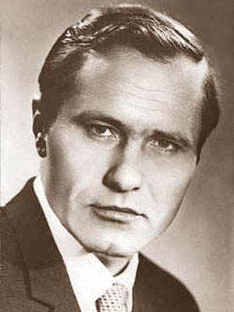
В.М.Шукшин – писатель,
актёр,
режиссёр

Slide 2
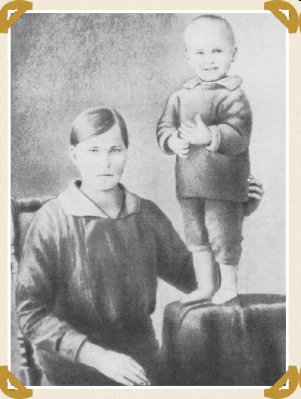
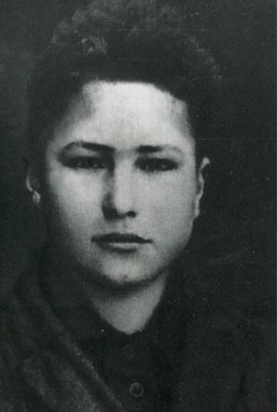
Детство и юность
Мария Сергеевна Шукшина
с трехлетним Васей
Василию Шукшину 16 лет

Slide 3
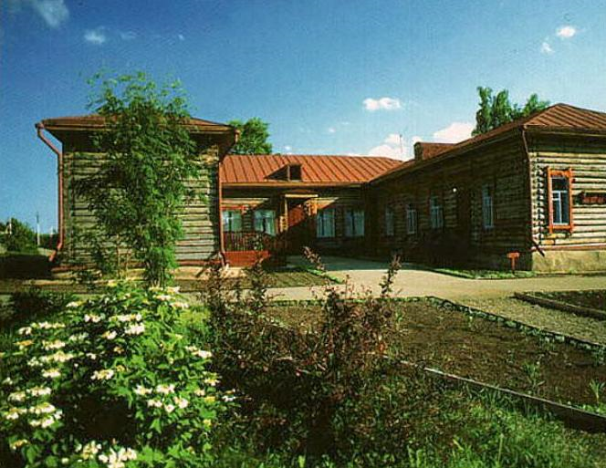
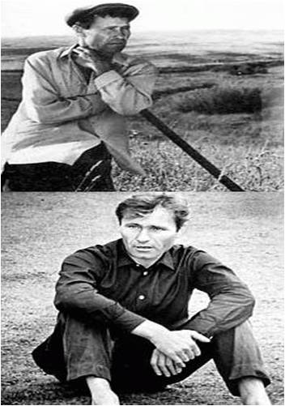
В годы юности
Здание бывшей школы, где учился и работал В. М. Шукшин
..

Slide 4
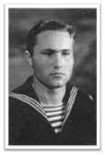
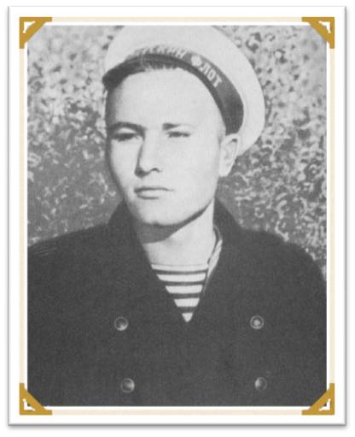
Призвали служить…
..
БАЛТИЙСКИЙ ФЛОТ (1949-1953)

Slide 5
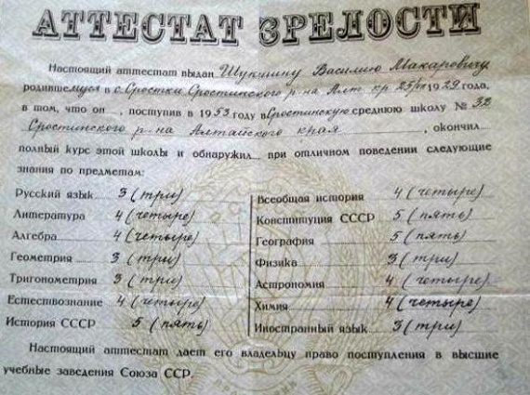
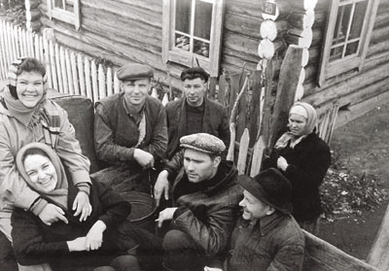
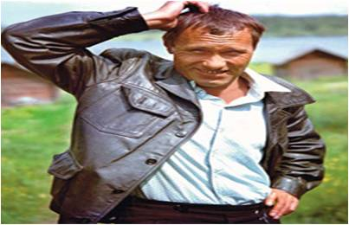
1953 год. Вернулся в село Сростки
С земляками
.

Slide 6
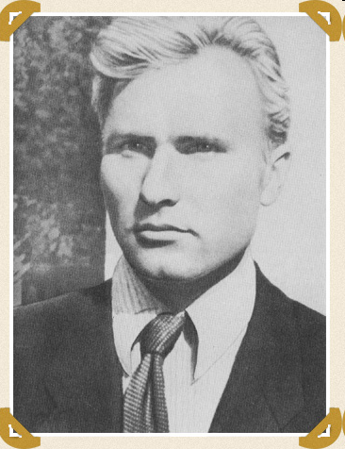
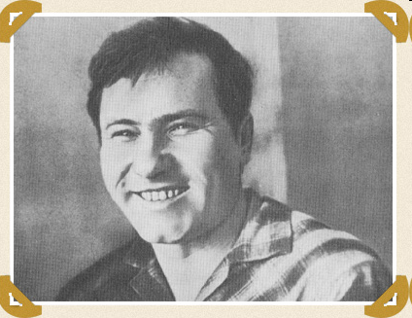
Годы учебы во ВГИКе

Slide 7

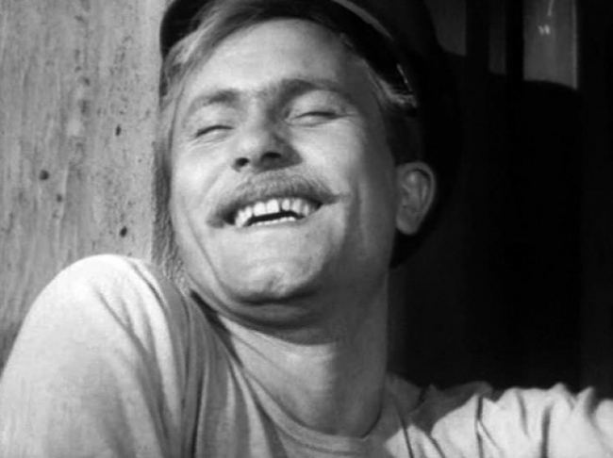
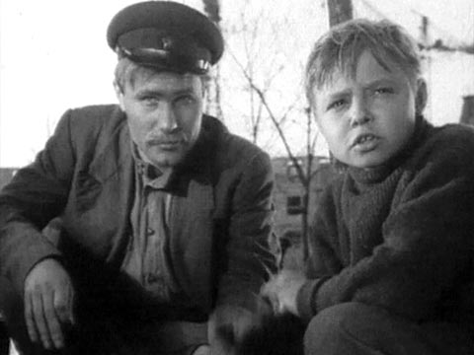
Начало карьеры
..
В фильме М. М. Хуциева «Два Фёдора».

Slide 8
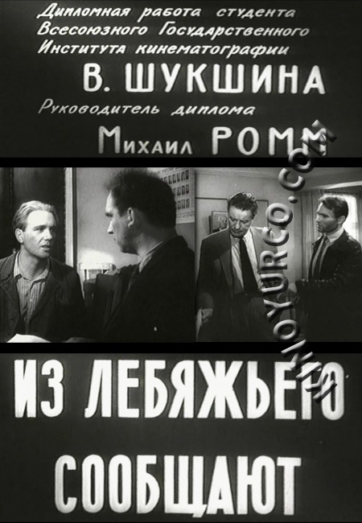
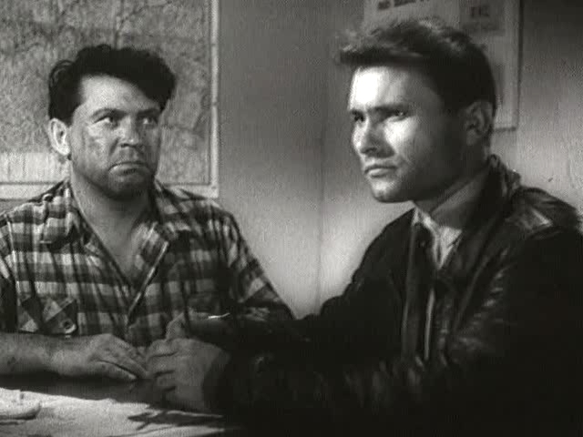
В своей дипломной работе «Из Лебяжьего сообщают», Шукшин выступил, как сценарист, режиссёр и исполнитель главной роли.
..

Slide 9
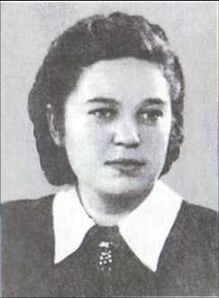
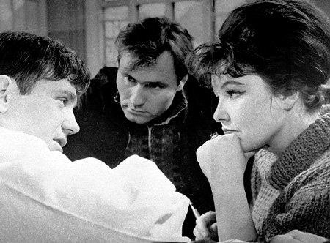
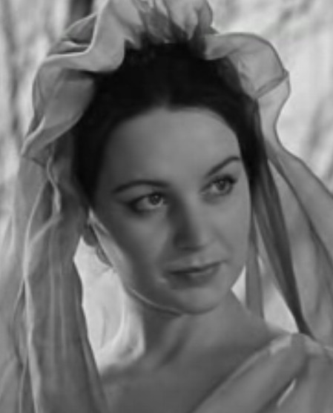
Личная жизнь
Первая супруга Шукшина —
его односельчанка,
школьная учительница
Мария Ивановна Шумская.
Лидия Чащина
..

Slide 10
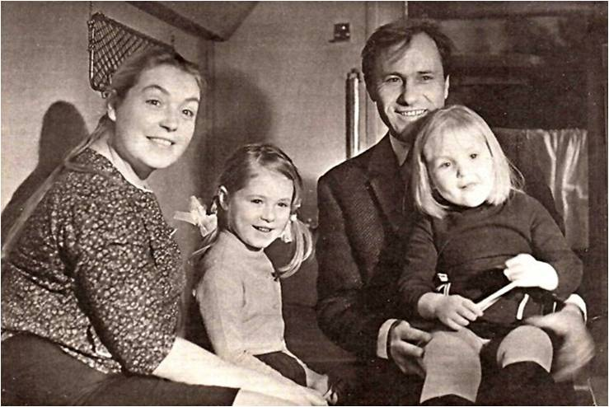
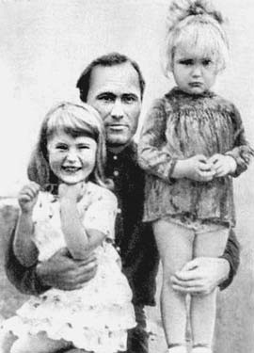
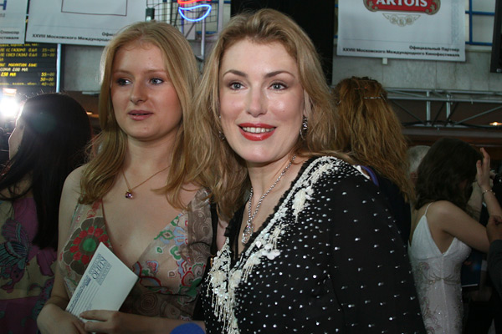
Семья – опора в жизни
В.М.Шукшин с дочерьми
..
Дочь Маша и внучка Света

Slide 11
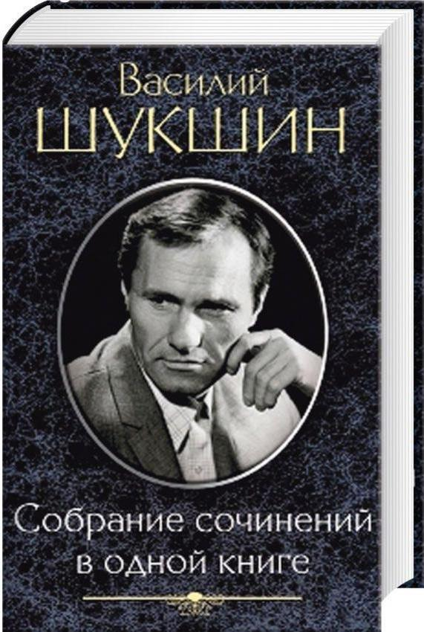


Шукшин – писатель
Литературное наследие Шукшина: 2 романа,
4 пьесы, 1 повесть, 1 сказка, 121 рассказ
Романы
«Любавины»
«Я пришёл дать вам волю»
Пьесы
«До третьих петухов»
«Точка зрения»
«Энергичные люди»
«А поутру они проснулись»
Сборники рассказов
1963 «Сельские жители»
1966 «Там вдали» повесть и рассказы
1973 «Характеры»
.

Slide 12

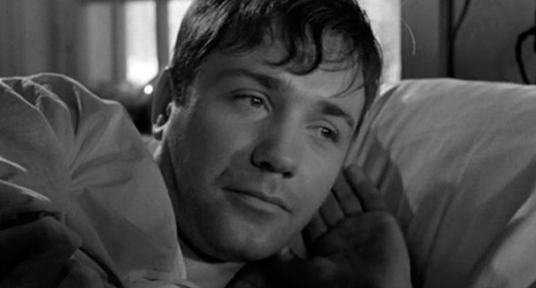
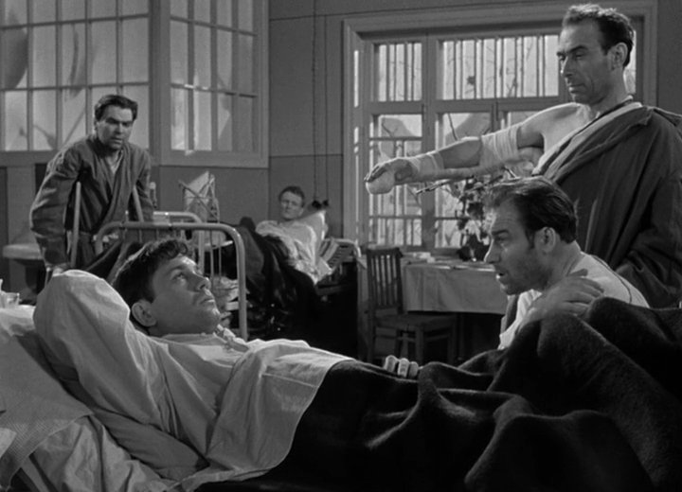
Первый полнометражный фильм «Живет такой парень»
.

Slide 13
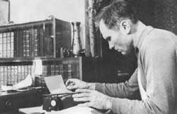
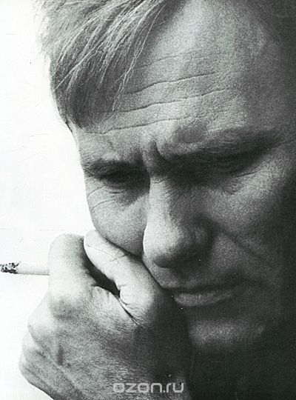
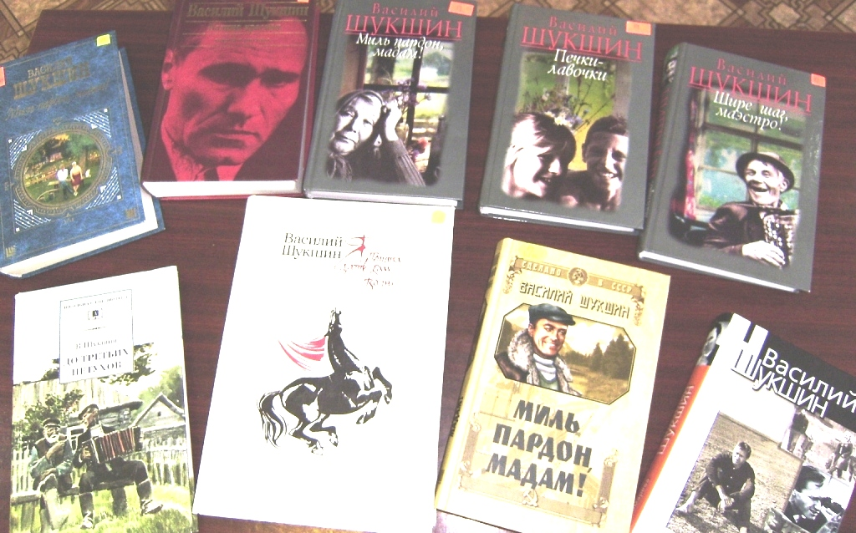
Герои книг и фильмов Шукшина
.

Slide 14
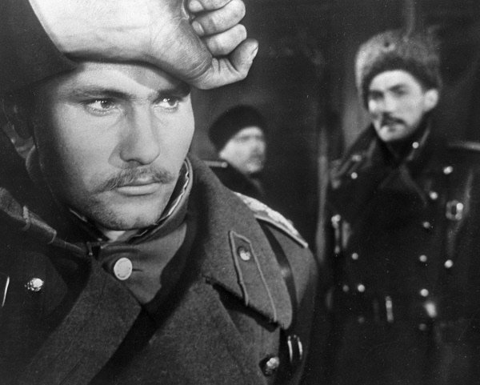
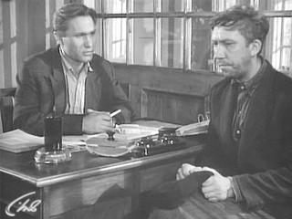
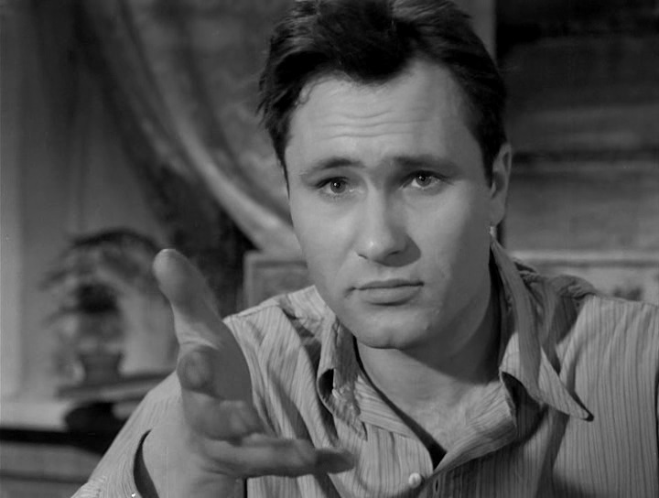
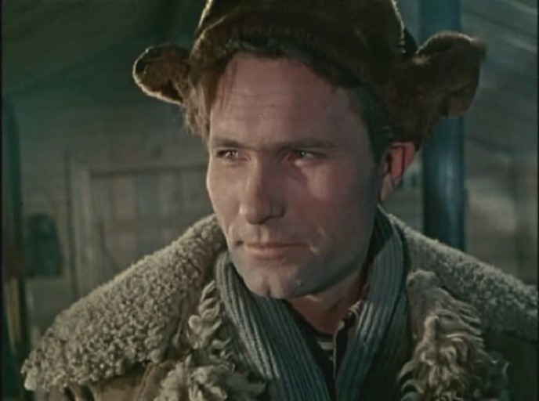
Шукшин – актёр
"Золотой эшелон" (1959)
Когда деревья были большими" (1962)
.
"Простая история" (1960)
"Аленка« (1962)

Slide 15
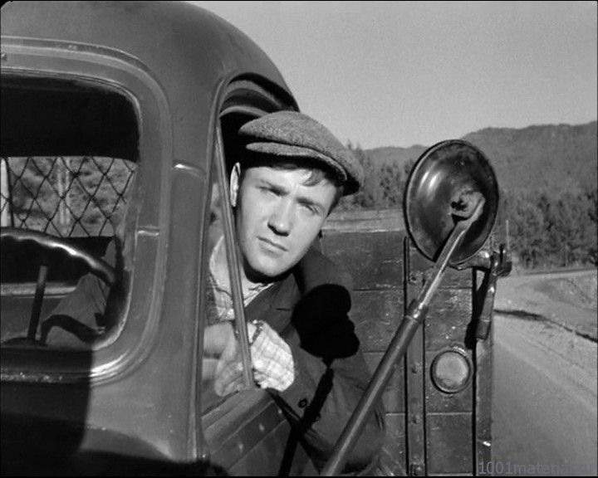
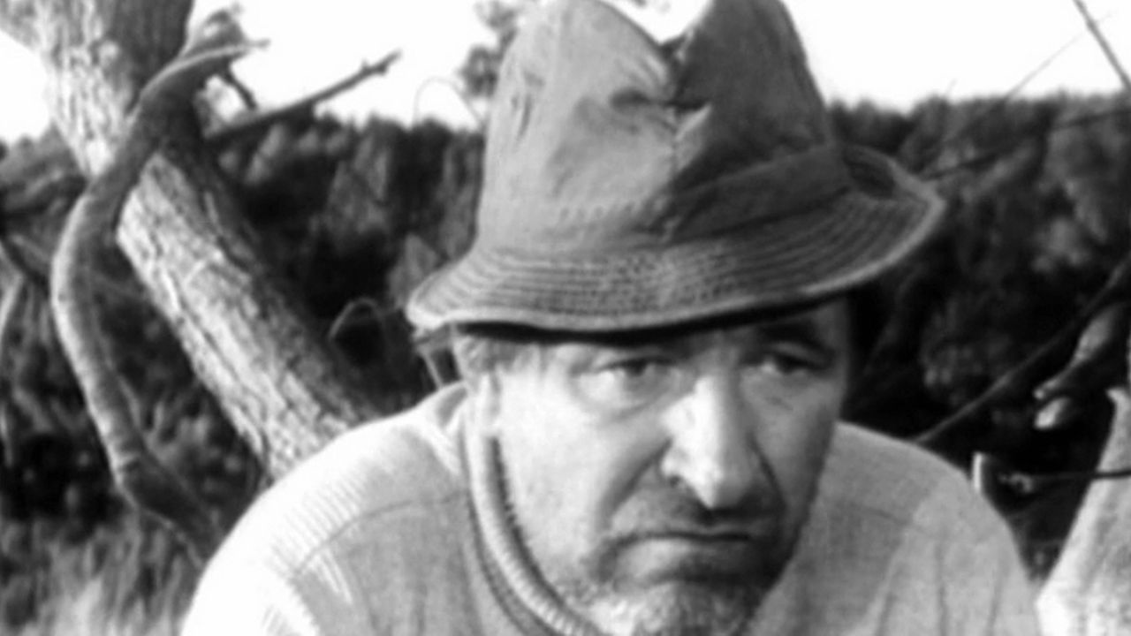
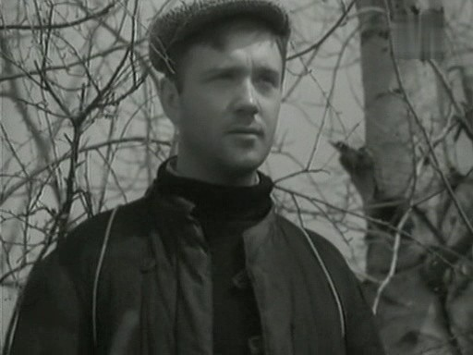
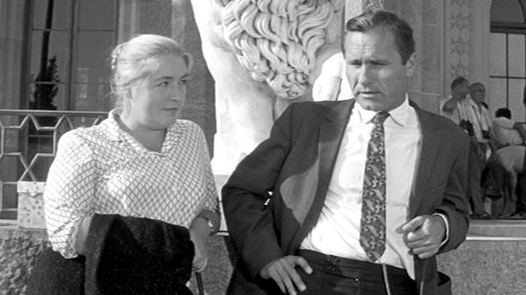
Шукшин – режиссёр
«Живет такой парень» (1964)
«Странные люди» (1970)
.
«Ваш сын и брат» (1966)
Печки– лавочки» (1972)

Slide 16
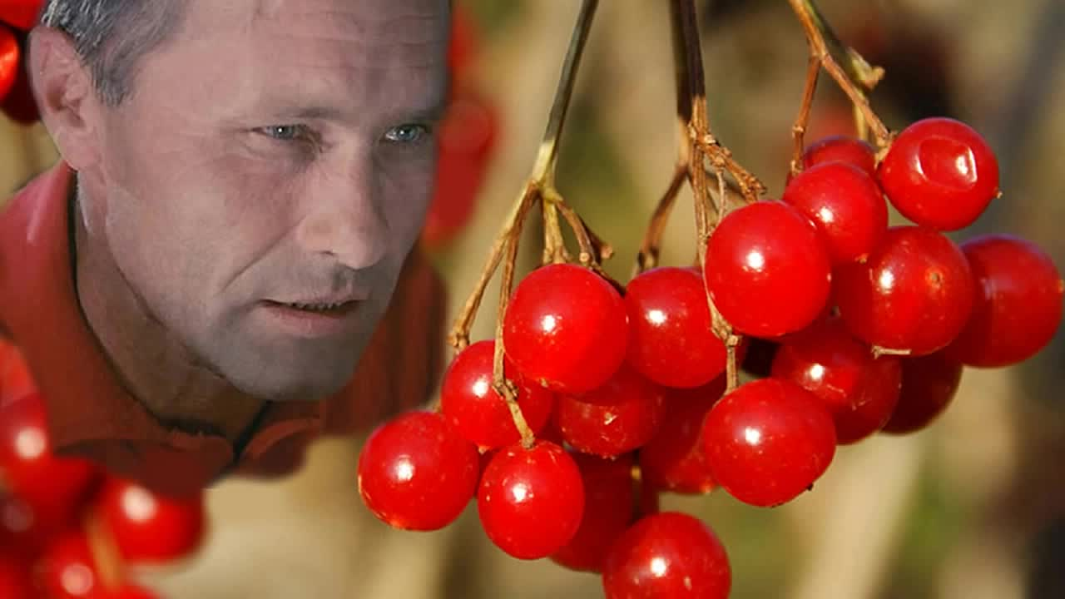
Фильм «Калина красная» (1974)
.

Slide 17
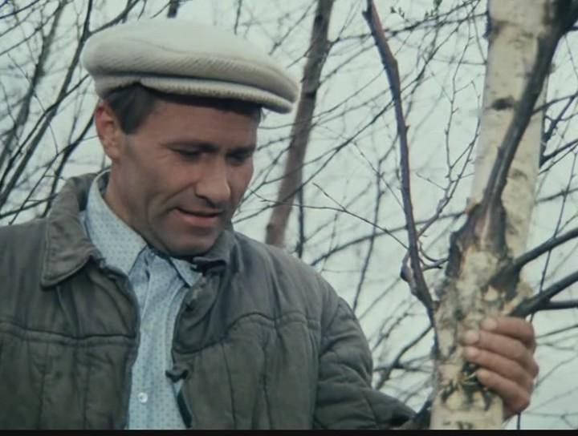
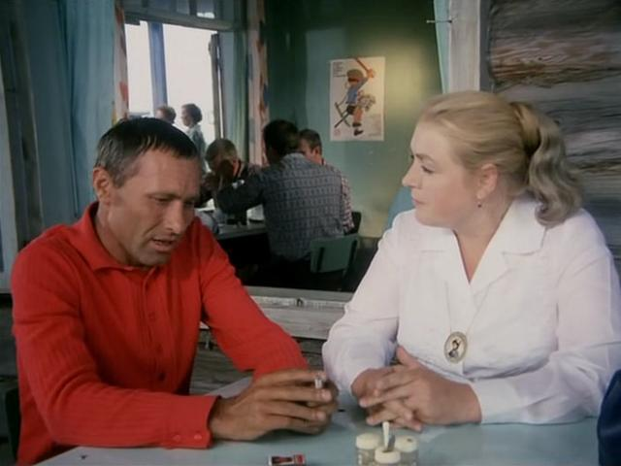
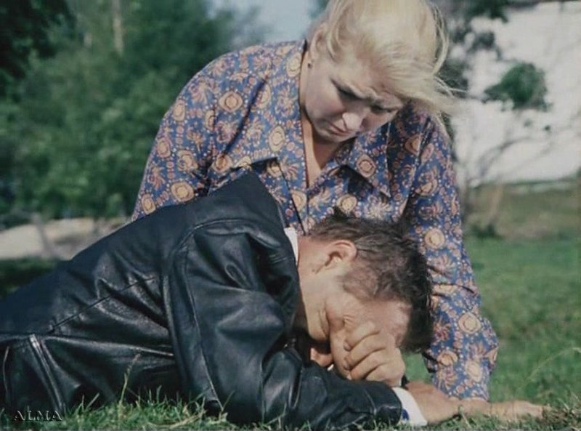
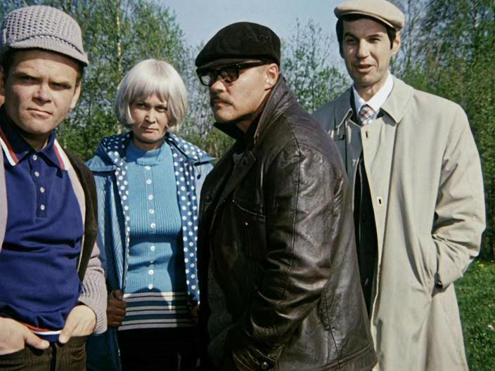
Фильм «Калина красная» (1974)
.

Slide 18
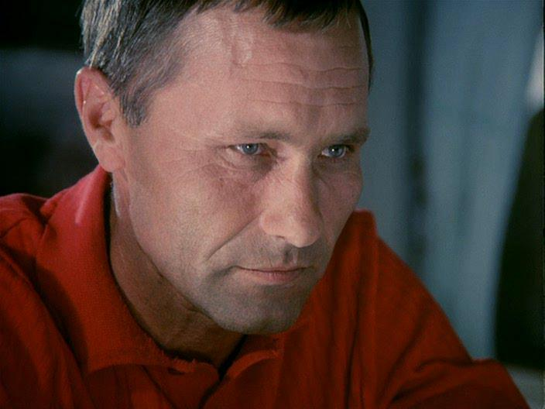
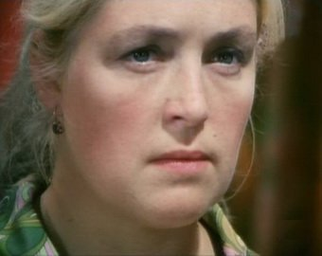
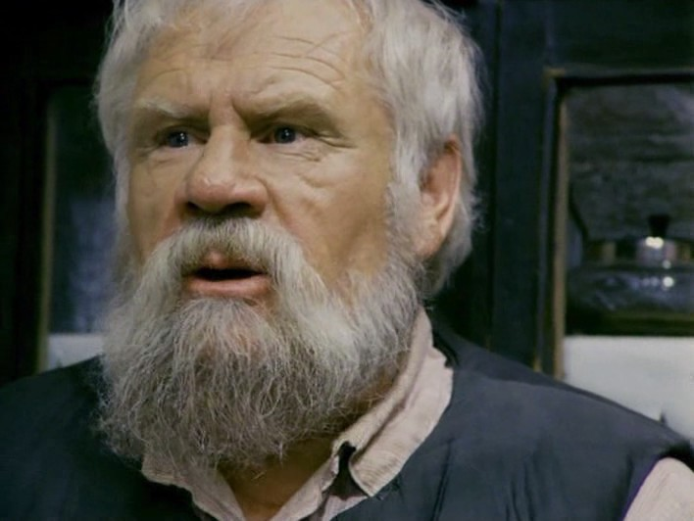
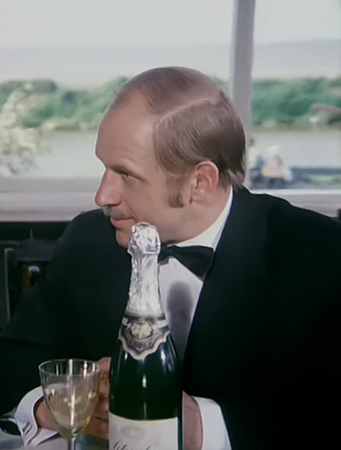
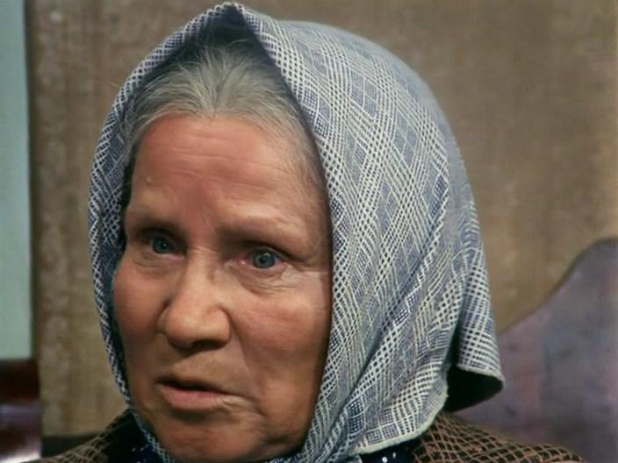
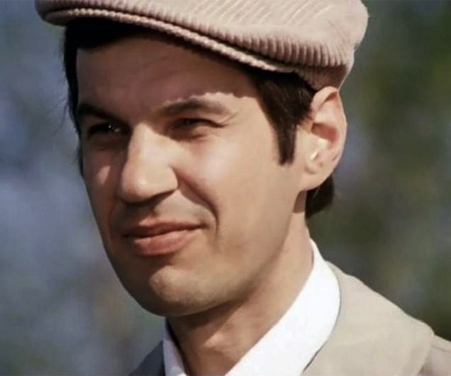
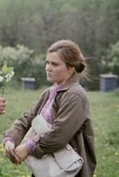
Фильм «Калина красная» (1974)
Василий Шукшин
Лидия Федосеева-Шукшина
Иван Рыжов
Мария Виноградова
Георгий Бурков
Лев Дуров
Жанна Прохоренко
.

Slide 19
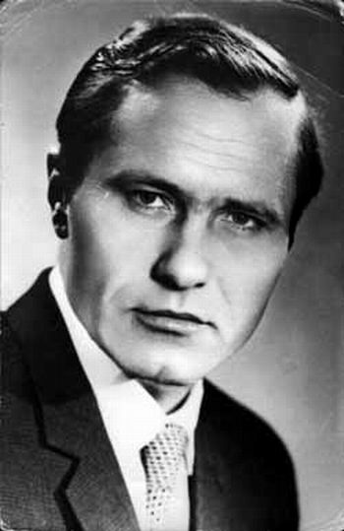
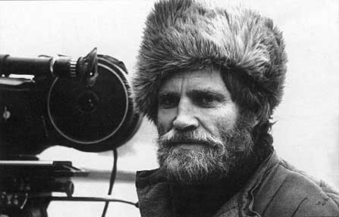


Фильм «Калина красная» (1974)
Режиссёр и сценарист:
Василий Шукшин
Оператор: Анатолий Заболоцкий
Композитор:
Павел Чекалов
.
Художник: Ипполит Новодережкин

Slide 20

Фильм «Калина красная» (1974)
.

Slide 21


"Они сражались за Родину"
Шукшин в роли Лопахина
..

Slide 22


Смерть Шукшина
Октябрь 1974 года

Slide 23


Похоронен в Москве
на Новодевичьем кладбище

Slide 24

Премии и награды
  Заслуженный деятель искусств РСФСР
1964 — «Живёт такой парень» (фильм) удостоен первой премии на Всесоюзном кинофестивале в Ленинграде и главной награды XVI Международного кинофестиваля в Венеции —«Золотой лев Святого Марка».
1969 — Государственная премия РСФСР им. бр. Васильевых - За художественный фильм "Ваш сын и брат"
1967 — Указом Президиума Верховного Совета СССР Василий Шукшин награждён орденом Трудового Красного Знамени
1971 — Государственная премия СССР - за исполнение роли в фильме С.А.Герасимова
"У Озера"
1974 — «Калина красная»(фильм) — первая премия на Всесоюзном кинофестивале
1976 — Ленинская премия— за совокупность творчества (посмертно)
.

Slide 25





Музей-заповедник В.М.Шукшина
.

Slide 26

Чтобы помнили…
Виктор Астафьев писал: « Пройдут годы, все так же будут шуметь березы, все так же будет катить воды Катунь, все так же будут стоять Сростки, но я уверен, что слова этого человека, облик его будет в годах все более благороден и светел… потому что Шукшин похож на свою Родину, она воплотилась в нем, вылитая родная сторона…»
.

Slide 27
Спасибо
за внимание!

